Slide 1
به نام خدای شاپرک ها
آزمون های عملکردی و تکالیف خلاق علوم
پایه ی اول
سوهانی

Slide 2
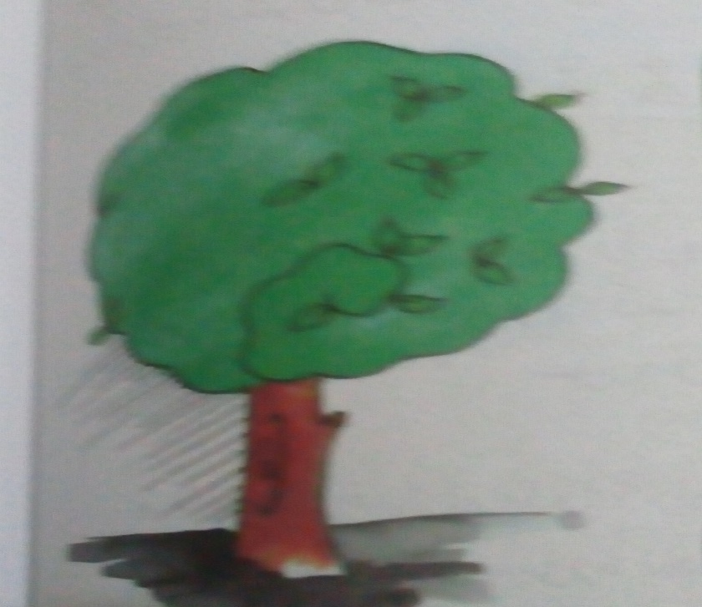
به نام خدای آسمان ها
پایه اول نام دبستان
نام زیبایت
تکلیف خلاق
فرض کن این درخت همان درخت نزدیک خانه ات یا نزدیک مدرسه ات می باشد.
فکر می کنی پشت برگ های این درخت چه شکلی است ؟
فرزند باهوشم به یکی از انگشت های دستت نگاه کن. فکر می کنی اثر انگشت تو چگونه است؟ آن را بکش.
سوهانی

Slide 3
حالا انگشت خود را در آبرنگ بزن و در کادرروبرو فشار بده چه تفاوتی دیدی؟
به یکی از دوستان بگو تا او هم اثر انگشت خود را در کادر روبرو بزند
حال یک ذره بین و به اثر انگشت خودت ودوستانت نگاه کن . آیا تفاوتی می بینی؟
اگر سوالی در این زمینه داری می توانی از معلم بپرسی
دوست خوبم برای اثر انگشت خودت ودوستت دوست دهان دست وپا بگذار.تو حالا یک آدمک انگشتی ساخته ای
سوهانی

Slide 4
به نام خدای آسمان ها
پایه اول نام دبستان
نام زیبایت
تکلیف خلاق
دانشمند کوچک می دانی که برای محافظت از چشم در مقابل نور شدید از وسیله استفاده می شود .در جای خالی شکل آن را بکش.
شکل وسیله ای را بکش که برای محافظت از گوش دربرابر صدا های بلند از آن استفاده می شود.
حالا شکل چیزی را بکش که از بوی آن لذت ببری.
سوهانی

Slide 5
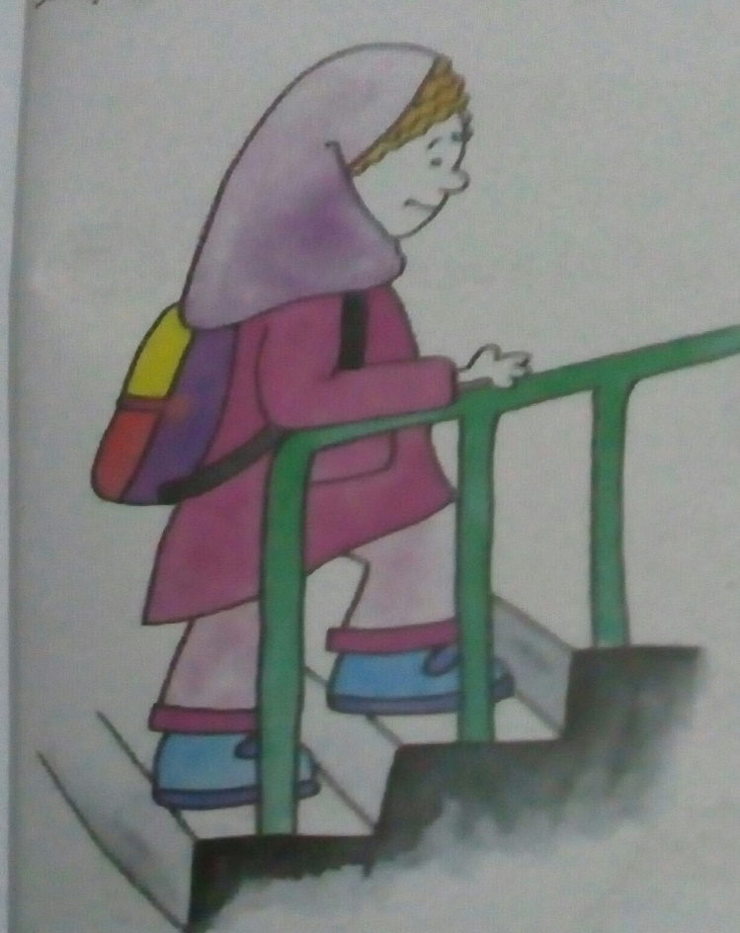
نام زیبایت
تکلیف خلاق
گلم به این داستان ناتمام که که برایت خواننده می شودگوش بده وسپس ادامه ی داستان را خودت بگو!
((زنگ آخر زده شد.فاطمه بلافاصله سوار سرویس مدرسه شدتا به خانه اش برگردد بعد از چند دقیقه به خانه رسید هنگام بالا رفتن از پله های آپارتمان احساس کرد بوی بدی فضای اتاق را پر کرده است .با خودش گفت:نباید کلید برق را فشاردهم.
با عجله خود را به طبقه ی چهارم رساند و با انگشت خود به درب خانه شان کوبید. مادر درب را باز کردو با دیدن چهره ی نگران فاطمه از او پرسید.......))
سوهانی

Slide 6
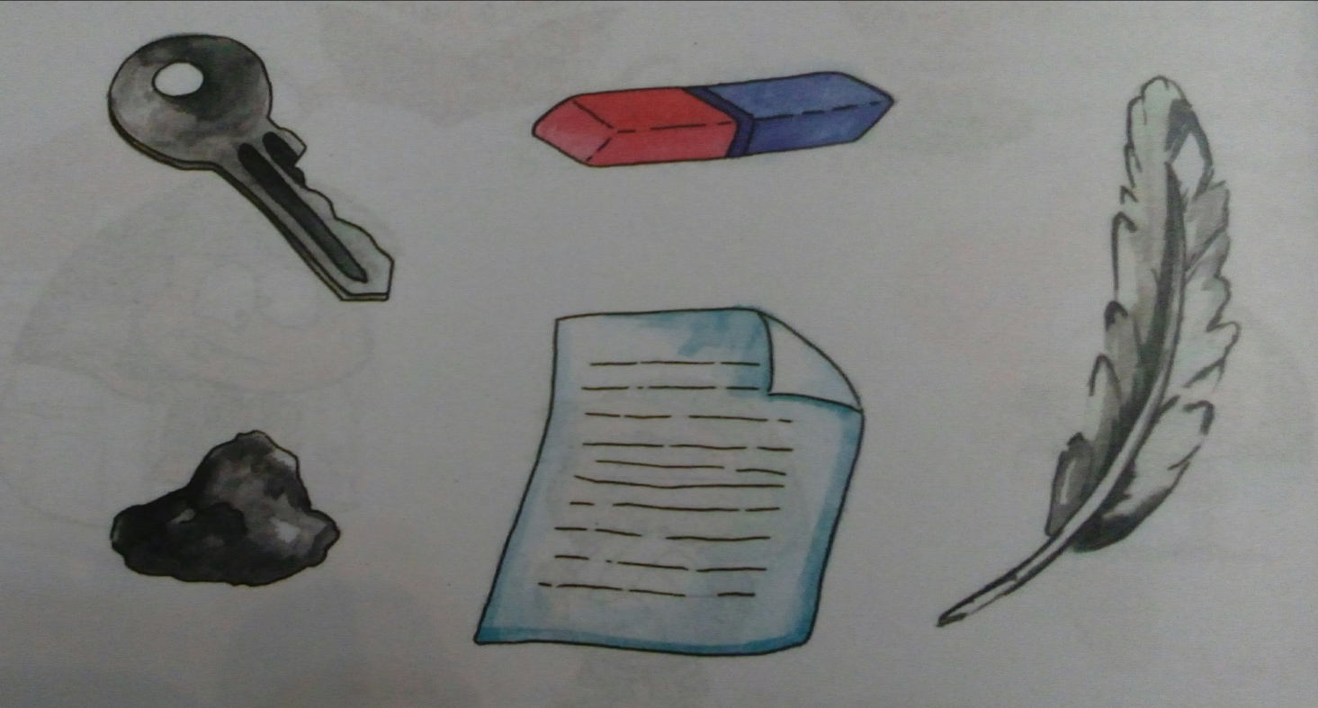
نام زیبایت
به نام خدای آسمان ها
پایه اول نام دبستان
آزمون عملکردی درس اول (( زنگ علوم))
اهداف:تحریک حس کنجکاوی دانش آموزان در ارتباط با محیط پیرامون خود
دستور کار:
وسایل مورد نظر را از یک بلندی(مثلا یک میز) یکی یکی به سمت زمین بینداز و ببین کدام یک زودتر به زمین می رسد و سپس بر اساس نتایج آزمایش در تصاویر زیر آن هایی را که دیرتر به زمین می رسند علامت بزن.
از بزرگ ترهایت بپرس چرا بعضی از اجسام دیر تر به زمین می رسند؟
سوهانی

Slide 7
معیارها (سنجه)
بازخورد توصیفی آموزگار | تاحدودی | خیر | بلی | اهداف آموزشی
 |  |  |  | فرزند یا دانش آموز خود را ارزیابی کنید.
 |  |  |  | آنچه از او خواسته شده است را به خوبی انجام داده است .
 |  |  |  | به درستی هدف فعالیت را فهمیده است.
 |  |  |  | با دقت وبر اساس آزمایش تصاویر را علامت گذاری کرده است
سوهانی

Slide 8
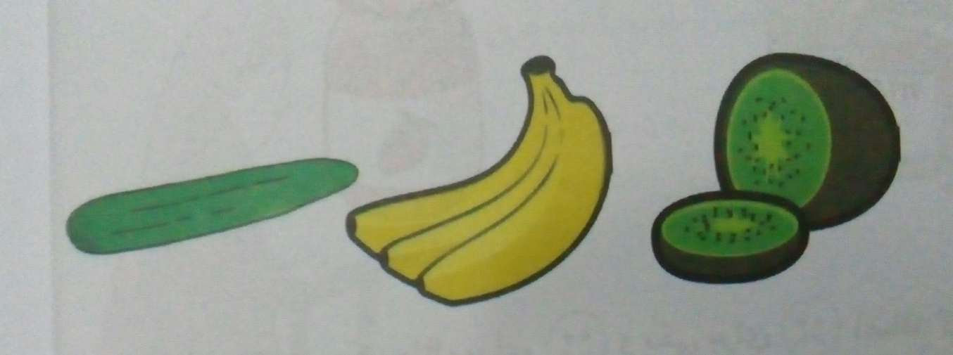
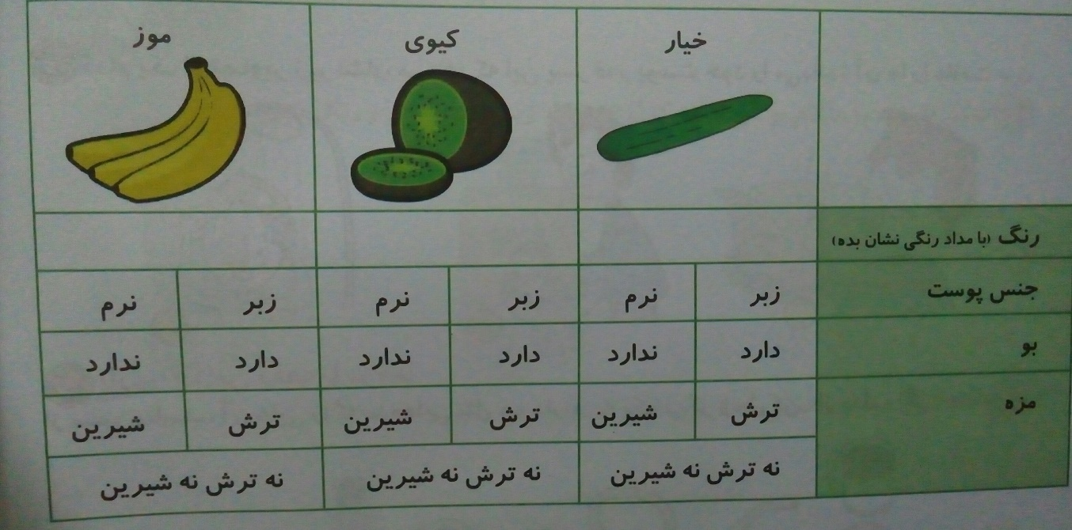
به نام خدای دریاها
پایه اول نام دبستان
نام زیبایت
آزمون عملکردی درس دوم (( سلام به من نگاه کن ))
هدف: به کار گیری مجموعه حواس برای تشخیص ویژگی های مختلف چیز های گوناگون
وسایل :میوه هایی چون خیار،کیوی و موز
دستور کار:
فرزندم هر کدام از میوه های مورد نظر به ترتیب با استفاده از همه ی حواس مورد بررسی قرار داده و سپس با توجه به اطلاعات به دست آمده جدول روبرو راکامل کن
سوهانی

Slide 9
معیارها (سنجه)
بازخورد توصیفی آموزگار | تاحدودی | خیر | بلی | اهداف آموزشی
 |  |  |  | در به کار گیری حواس خود دقیق است.
 |  |  |  | به درستی هدف را فهمیده است.
 |  |  |  | اطلاعات به دست آمده را به درستی در جدولوارد نموده است.
 |  |  |  | از چند حس مختلف برای مشاهده ی ویژگی ها استفاده نموده است.
سوهانی

Slide 10
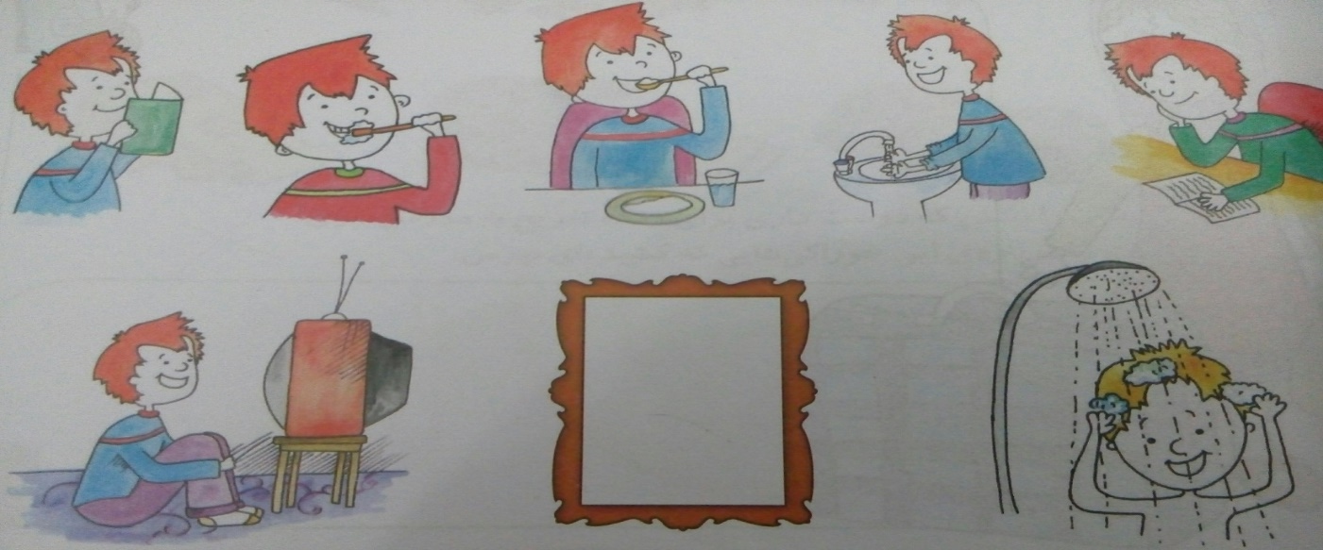
به نام خدای پرندگان
پایه اول نام دبستان
نام زیبایت
تکلیف خلاق
گلم چه ورزشی را خیلی دوست داری؟ تصویر آن را نقاشی کن.
فرزندم تصویر قشنگ خودت را در جای عکس بچسبان حالا به تصویر اطرافت نگاه کن کارهایی را که باعث سلامتی وشادابی تو می شود را با یک خط به عکست وصل کن .
سوهانی

Slide 11
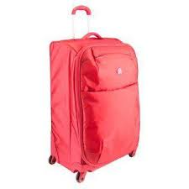
به نام خدای زیبایی ها
پایه اول نام دبستان
نام زیبایت
تکلیف خلاق
این چمدان سارا است که برای مسافرت آماده کرده است.
فکر میکنی در داخل این چمدان کدام یک از وسایل شخصی او وجود دارد؟
شکل چند تا از آن ها را بکش.
سوهانی

Slide 12
به نام خدای درختان
پایه اول نام دبستان
نام زیبایت
تکلیف خلاق
تصویر خوراکی هایی را بکش که دوست داری برای زنگ تفریح به مدرسه ببری.
نظر معلم یا خانواده ات را در باره ی این خوراکی هایی که کشیده ای بپرس.
سوهانی

Slide 13
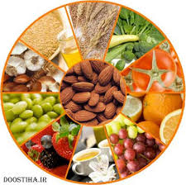
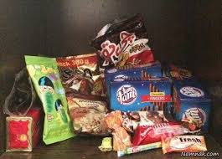
به نام خدای آسمان ها
پایه اول نام دبستان
نام زیبایت
آزمون عملکردی درس سوم((سالم باش. شاداب باش))
هدف: سنجش مهارت دانش آموز در طبقه بندی کردن خوراکی های مفید و تعمیم آموخته های آن ها
وسایل مورد نیاز: تصاویری ازخوراکی هایی ماننده:آدامس.شکلات.میوه ها پفک.پسته، شیر و نوشابه
سوهانی

Slide 14
دستور کار:
گل من تصاویری از خوراکی های مختلف را تهیه کرده و نقاشی کن و سپس آن ها را در جای مناسب در جدول زیر بچسبان.
خوراکی های غیر مفید
خوراکی های مفید
سوهانی

Slide 15
معیارها(سنجه)
بازخورد توصیفی آموزگار | تاحدودی | خیر | بلی | اهداف آموزشی
 |  |  |  | خوراکی های مفید و غیر مفید را به درستی شناسایی کرده است.
 |  |  |  | به درستی هدف فعالیت را فهمیده است.
 |  |  |  | برای طبقه بندی خود دلیل می آورد.
سوهانی

Slide 16
به نام خدای ماهی ها
پایه اول نام دبستان
تکلیف خلاق
دوست عزیزم در سمت راست عکس جانوری را که خیلی دوست داری و در سمت چپ عکس جانوری را که خیلی دوست نداری بچسبان یا نقاشی کن.
حالا در باره جانوری که خیلی دوست داری به سوالات زیرپاسخ بده.
محل زندگی آن کجاست ؟
این جانور چگونه غذا می خورد ؟
پوشش بدن این جانور چیست ؟
این جانور چگونه از خود محافظت می کند؟
این جانور چگونه حرکت می کند؟
سوهانی

Slide 17
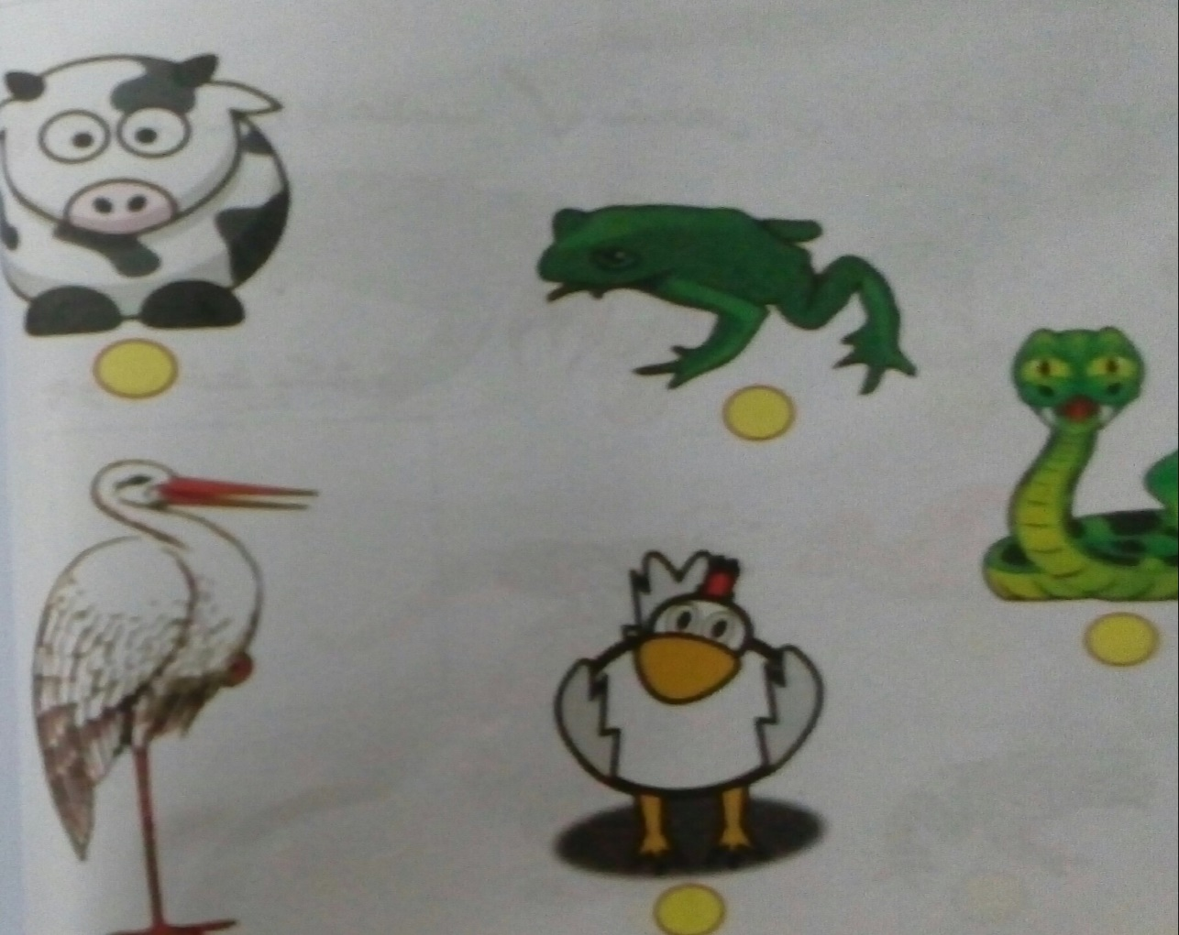
به نام خدای مهربانی ها
پایه اول نام دبستان
نام زیبایت
تکلیف خلاق
هر ویژگی را به جانور مورد نظر وصل کن.
جانوری که با دندان غذایش را می خورد.
جانوری که با زبانش غذای خود را می خورد.
جانوری که با منقار غذا می خورد.
سوهانی

Slide 18
به نام خدای آسمان ها
پایه اول نام دبستان
نام زیبایت
تکلیف خلاق
به داستان زیر که برایت خوانده می شود گوش بده وسپس در جای خالی تصاویری بکش که این داستان پایان خوبی پیدا کند.
هوا خیلی سرد شده بود . جوجه ها گرسنه بودند. پرنده ی مادر دیگرتحمل صدای جیک جیک جوجه های گرسنه را نداشت.
از لانه اش بیرون رفت. تا به لانه ی دوستانش برود .به آن جا که رسید.کسی را در لانه ندید.همه رفته بودند.و او تنها شده بود آن ها به جاهای گرم رفته بودند.
حالا به سوال زیر پاسخ بده:
فکر می کنی چرا برخی از پرنده ها مهاجرت می کنند؟
پرنده هایی را نام ببر که مهاجر باشند.
سوهانی

Slide 19
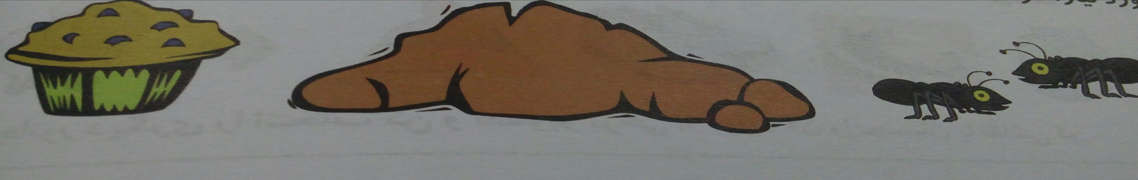
به نام خدای آسمان ها
پایه اول نام دبستان
نام زیبایت
آزمون عملکردی درس چهارم((دنیای جانوران))
هدف : سنجش مهارت مشاهده و تحریک حس کنجکاوی دانش آموز
وسایل مورد نیاز:ظرف شیشه ای، مقداری خاک نرم، یک حبه قند، مقداری شیرینی ریز شده و آب
سوهانی

Slide 20
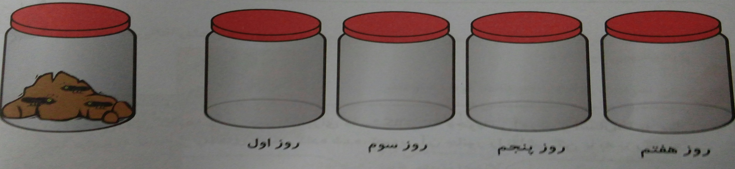
دستور کار:
در درون ظرف شیشه ای مقداری خاک نرم بریز.یک حبه قند ریز را روی زمین حیاط بگذار تا مورچه های زیادی دور آن جمع شوند.بعد قند و مورچه ها را بردار و درون شیشه بگذار. مقداری شیرینی ریز شده روی خاک بریز وکمی آب روی خاک بپاش و در آن را با پارچه ای محکم ببند وظرف را در جای تاریک بگذار که تکان نخورد.
هر روز به شیشه ی خود نگاه کن واتفاقات را در شکل زیر با نقاشی خود نشان بده .
اگر جای تاریک نداشتی دور شیشه خود را با پارچه و...بپوشان.
سوهانی

Slide 21
معیارها(سنجه)
بازخورد توصیفی آموزگار | تاحدودی | خیر | بلی | اهداف آموزشی
 |  |  |  | در مشاهده دقیق است.
 |  |  |  | مشاهده ی خود را به دقت با نقاشی نشان داده است .
 |  |  |  | به انجام دادن فعالیت علاقه مند بوده است.
 |  |  |  | گزارش خود را در زمان مقرر ارئه کرده است..
سوهانی

Slide 22
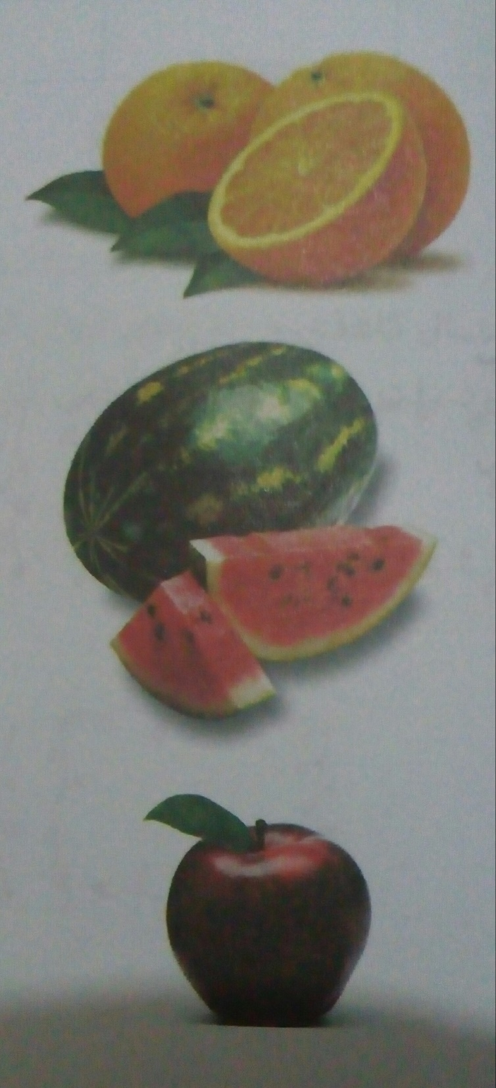
به نام خدای آسمان ها
پایه اول نام دبستان
نام زیبایت
تکلیف خلاق
برگ کدام درخت خوردنی است؟
آن را بکش.
گلم نام میوه های زیر و دانه های آن ها را در کادر روبه روی هر کدام بکش یا بچسبان.
سوهانی

Slide 23
به نام خدای آسمان ها
پایه اول نام دبستان
نام زیبایت
تکلیف خلاق
دوست داری مادرت چه میوه هایی را برای زنگ تفریح مدرسه ات در داخل کیفت قرار دهد؟شکل آن را بکش.
سوهانی

Slide 24
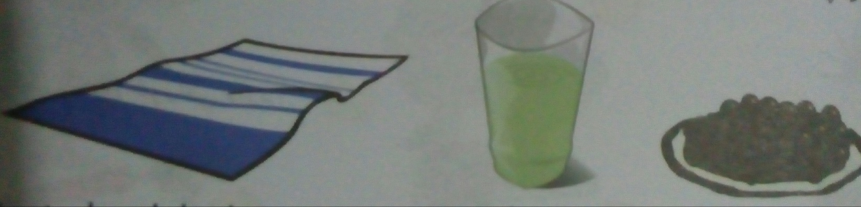
به نام خدای آسمان ها
پایه اول نام دبستان
نام زیبایت
آزمون عملکردی درس پنجم ((دنیای گیاهان))
اهداف: سنجش مهارت مشاهده و برقراری ارتباط
وسایل مورد نیاز: چند دانه لوبیا یا نخود وعدس .آب.پارچه یا دستمال کاغذی ظرف یا یک لیوان یک بار مصرف
دستور کار : چند عدد از دانه هارا ابتدا دو روز در آب خیس نموده سپس دانه ها را در پارچه ی نم دار بگذارید یا در بین دستال کاغذی با جداره ی لیوان قرار بده دقت کن پارچه یا دستمال باید مرتب مرطوب باشد .
نتیجه ی مشاهدات خود را طی دو هفته نقاشی کن یا عکس بگیر.
سوهانی

Slide 25
دستور کار :
چند عدد از دانه هارا ابتدا دو روز در آب خیس نموده سپس دانه ها را در پارچه ی نم دار بگذارید یا در بین دستال کاغذی با جداره ی لیوان قرار بده دقت کن پارچه یا دستمال باید مرتب مرطوب باشد نتیجه ی مشاهدات خود را طی دو هفته نقاشی کن یا عکس بگیر.
سوهانی

Slide 26
معیارها (سنجه)
بازخورد توصیفی آموزگار | تاحدودی | خیر | بلی | اهداف آموزشی
 |  |  |  | هدف فعالیت را به خوبی فهمیده است.
 |  |  |  | در مشاهده ی خود دقت کافی داشته است.
 |  |  |  | فعالیت ها را در زمان مناسب ارائه داده است.
سوهانی

Slide 27
به نام خدای ستاره ها
پایه اول نام دبستان
نام زیبایت
نام زیبایت
آزمون عملکردی درس ششم ((زمین خانه ی پر آب ما))
اهداف: پرورش نگرش صرفه جویی در مصرف آب از طریق طبقه بندی کردن اتفاقات
-سنجش مهارت برقراری ارتباط
وسایل مورد نیاز: تصاویر مختلف درباره ی استفاده از آب مانند : شستن ماشین، شستن حیاط، مسواک زدن با شیر آب بسته، آب دادن به گل ها با آب پاش و حمام کردن با آب خیلی زیاد.
سوهانی

Slide 28
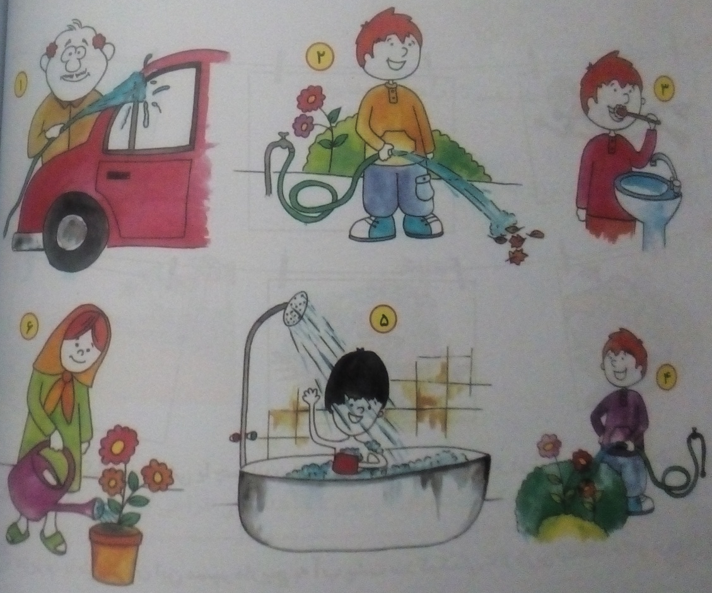
دستور کار :
فرزندم ! تصاویر بالا را به دو روش تقسیم کن. برای هر طبقه نامی انتخاب کن. سپس خودت هم یک تصویر به دسته ها اضافه کن و از شماره ی هر تصویر برای طبقه بندی استفاده کن.
سوهانی

Slide 29
معیارها (سنجه)
بازخورد توصیفی آموزگار | تاحدودی | خیر | بلی | اهداف آموزشی
 |  |  |  | تصاویر را به دو دسته تقسیم کرده است.
 |  |  |  | برای تقسیم بندی خود دلیل می آورند.
 |  |  |  | تصاویر مناسب به هر طبقه اضافه کرده است.

Slide 30
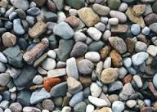
به نام خدای ابرها
پایه اول نام دبستان
نام زیبایت
آزمون عملکردی درس هفتم (( زمین خانه ی سنگی ما))
هدف: سنجش مهارت مشاهده از طریق طبقه بندی
وسایل :تعدادی سنگ صاف و ناصاف و ماژیک
دستور کار:
تعداد 10 سنگ را انتخاب کرده و با ماژیک آن ها را شماره گذاری کن و سپس آن ها را به دو گروه تقسیم کن و برای آن ها نامی انتخاب کن.در نهایت به سوالات مقابل پاسخ بده.
- سنگ های هر گروه چه شباهت هایی با هم دارند؟
- سنگ های هر گروه چه تفاوت هایی با هم دارند؟
- اگر بخواهیم همه ی سنگ ها را در یک گروه قرار دهی برای آن ها چه اسمی را پیشنهاد می کنی؟
سوهانی

Slide 31
معیارها (سنجه)
بازخورد توصیفی آموزگار | تاحدودی | خیر | بلی | اهداف آموزشی
 |  |  |  | سنگ ها را به دو گروه دسته بندی کرده است.
 |  |  |  | برای گروه بندی خود دلیل می آورد.
 |  |  |  | شباهت ها وتفاوت ها را تشخیص می دهد.
 |  |  |  | نسبت به انجام فعالیت از خود کنجکاوی نشان داده است.
سوهانی

Slide 32
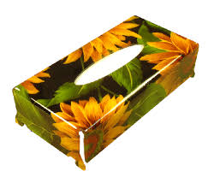
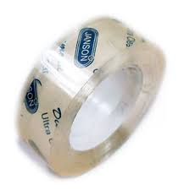
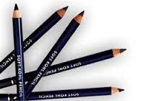
به نام خدای خورشید
پایه اول نام دبستان
نام زیبایت
آزمون عملکردی درس هشتم (( چه می خواهم بسازم؟))
هدف: سنجش قدرت خلاقیت و نوآوری
وسایل : جعبه ی دستمال کاغذی،مداد و چسب
دستور کار:
با استفاده از یک جعبه ی خالی دستمال کاغذی و دو عدد مداد یک ماشین بساز .
شکل وسیله ای که ساختی را در کادر زیر بکش.
سوهانی

Slide 33
معیارها (سنجه)
بازخورد توصیفی آموزگار | تاحدودی | خیر | بلی | اهداف آموزشی
 |  |  |  | در انجام فعالیت، اعتماد به نفس داشته است.
 |  |  |  | از استعداد و توانایی خود به درستی استفاده کرده است.
 |  |  |  | در انجام فعالیت از خود علاقه و پشتکار نشان داده است.
سوهانی

Slide 34
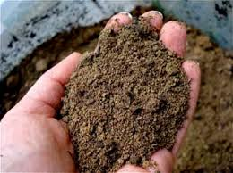
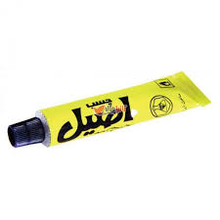
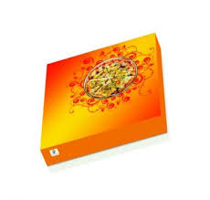
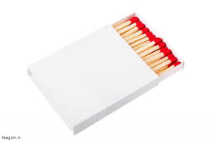
به نام خدای کوه ها
پایه اول نام دبستان
نام زیبایت
آزمون عملکردی درس نهم ((زمین خانه خاکی ما))
هدف: سنجش میزان علاقه و توانایی به کارگیری تجارب از طریق بازی با خاک
وسایل : مقداری خاک رس، قوطی کبریت، جعبه شیرینی و چسب مایع
دستور کار: مقداری خاک رس را با آب مخلوط کن و گل بساز . یک قوطی کبریت خالی را بردار و ته آن را در بیاور و با گل قالب بزن و خشت آجری درست کن.سپس خشت ها را در آفتاب بگذار تا خوب خشک شود. یک جعبه شیرینی را بردار و خشت ها را به وسیله ی چسب مایع یا آب گل به هم وصل کن و یک خانه ی گلی بساز.
شکل خانه ی گلی خود را در کادر زیر بکش.
سوهانی

Slide 35
معیارها (سنجه)
بازخورد توصیفی آموزگار | تاحدودی | خیر | بلی | اهداف آموزشی
 |  |  |  | با علاقه به انجام فعالیت پرداخته است.
 |  |  |  | موارد ایمنی و بهداشتی را رعایت کرده است.
 |  |  |  | شکل خانه ی گلی خود را به زیبایی در کادر نقاشی کرده است.
سوهانی

Slide 36
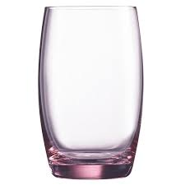
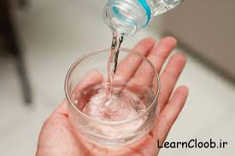

به نام خدای آسمان ها
پایه اول نام دبستان
نام زیبایت
آزمون عملکردی درس دهم ((در اطراف ما هوا وجود دارد))
هدف: سنجش میزان کاربرد آموخته ها در موقعیت جدید
وسایل : کاغذ مچاله شده، لیوان و ظرف پر از آب
دستور کار: یک کاغذ را مچاله کن و در ته لیوان قرار بده سپس لیوان را وارونه در یک ظرف پر از آب وارد کن و مدتی بعد بدون کج کردن به همان شکل لیوان را از آب بیرون بیاور. سپس بر اساس مشاهدات نتایج این آزمایش را در کادر زیر بنویس .
نتایج آزمایش: ..................................................................................................................................................................................................................................................................................................................................................................................................................................................................................................................................................................................................................................................................................................................................................................................................................................................................................................................................................................................................................................................................
سوهانی

Slide 37
معیارها (سنجه)
بازخورد توصیفی آموزگار | تاحدودی | خیر | بلی | اهداف آموزشی
 |  |  |  | آزمایش را به درستی انجام داده است.
 |  |  |  | نتایج آزمایش مو مشاهدات خود را به درستی ثبت نموده است.
 |  |  |  | از آموخته های خود به درستی استفاده نموده است.
سوهانی

Slide 38


به نام خدای پرستوها
پایه اول نام دبستان
نام زیبایت
آزمون عملکردی درس یازدهم ((دنیای سرد و گرم))
هدف: سنجش مهارت مشاهده ومهارت برقراری ارتباط و نتیجه گیری
وسایل : کاغذ یا پارچه و یا نایلون سیاه و سفید رنگ
دستور کار: در یک روز آفتابی به حیاط خانه و یا مدرسه برو . کاغذ یا پارچه ویا نایلون سیاه و سفید را کنار هم در یک محل |آفتابی قرار بده. بعد از حدود حداکثر 10 دقیقه با یک دست نایلون سیاه و با دست دیگر نایلون سفید را لمس کن. نتایج خود را در همین صفحه در قسمت نتیجه گیری یادداشت و به کلاس ارائه کن.
نتایج آزمایش: ..................................................................................................................................................................................................................................................................................................................................................................................................................................................................................................................................................................................................................................................................................................................................................................................................................................................................................................................................................................................................................................................................
سوهانی

Slide 39
معیارها (سنجه)
بازخورد توصیفی آموزگار | تاحدودی | خیر | بلی | اهداف آموزشی
 |  |  |  | اتفاقات را با دقت مشاهده کرده است.
 |  |  |  | هدف این آزمایش را متوجه شده است.
 |  |  |  | نسبت به انجام فعالیت از خود علاقه مندی نشان داده است.
 |  |  |  | نتیجه گیری مناسبی داشته است.
سوهانی

Slide 40
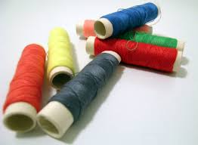
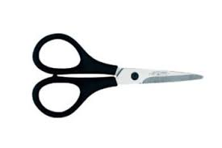
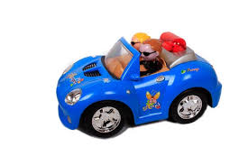

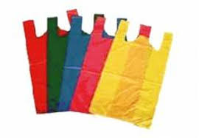
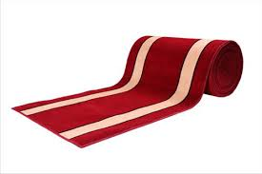

به نام خدای پروانه ها
پایه اول نام دبستان
نام زیبایت
آزمون عملکردی درس دوازهم ((از خانه تا مدرسه))
هدف: سنجش مهارت مشاهده و برقراری ارتباط
وسایل : سطوحی مانند روزنامه،مقوا، موکت نایلون، ماشین کوچک اسباب بازی، نخ، ماژیک و قیچی
سوهانی

Slide 41
دستور کار:
1- ورقه ی روزنامه را روی زمین قرار بده و یک خط به عنوان نقطه ی شروع حرکت ماشین رسم کن.
2- یک خط هم به عنوان مسیر حرکت ماشین رسم کن.
3- ماشین را با یک ضربه ی آرام روی خط کشیده شده به حرکت در آور و جایی که ایستاده علامت بزن.
4-طول مسیری را که ماشین طی کرده با نخ اندازه بگیر.
5- آزمایش را روی سطوح دیگر (مقوا، نایلون و موکت) انجام بده.
6- نخ ها را در جدول زیر بچسبان و به سوال زیر جدول پاسخ بده.
 | روزنامه
 | مقوا
 | موکت
 | نایلون
کدام سطح از همه هموارتر بوده است؟ چرا؟ ............................................................................
سوهانی

Slide 42
معیارها (سنجه)
بازخورد توصیفی آموزگار | تاحدودی | خیر | بلی | اهداف آموزشی
 |  |  |  | حرکت ماشین اسباب بازی را در طول مسیر سطوح مختلف به دقت مشاهده کرده است.
 |  |  |  | حرکت ماشین اسباب بازی را در طول مسیر سطوح مختلف به دقت مقایسه کرده است.
 |  |  |  | حاصل مشاهدات خود را در جدول قرار داده است.
 |  |  |  | در انجام فعالیت از خود علاقه مندی نشان داده است.
سوهانی

Slide 43
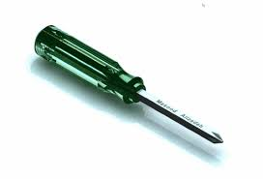
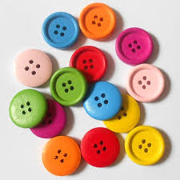
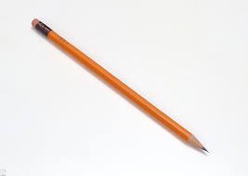
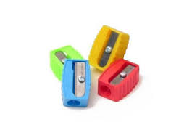
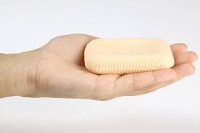
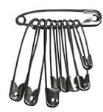
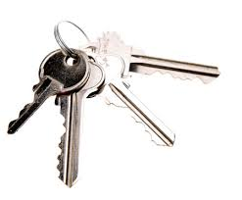
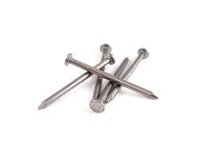
به نام خدای آسمان ها
پایه اول نام دبستان
نام زیبایت
آزمون عملکردی درس سیزدهم ((آهن ربای من))
هدف: سنجش مهارت مشاهده طبقه بندی و کاربرد ابزار
وسایل : تعدادی آهن ربا، مدادتراش معمولی، قیچی با دسته ی غیر فلزی، دکمه ی معمولی، لوبیا، سنجاق، پونز، کلید، پیچ گوشتی معمولی بدون دسته ی فلزی ، میخ، خط کش ، قاشق و صابون

Slide 44
دستور کار:
دوست خوبم وسایل ذکر شده را با آهن ربا امتحان کرده و آن ها را در سه گروه دسته بندی کن.
نتایج خود را در جدول زیر وارد کن و برای هر دسته نامی بگذار.
سوهانی

Slide 45
معیارها (سنجه)
بازخورد توصیفی آموزگار | تاحدودی | خیر | بلی | اهداف آموزشی
 |  |  |  | اشیا را در سه گروه دسته بندی کرده است.
 |  |  |  | برای گروه بندی خود دلیل آورده است.
 |  |  |  | شباهت ها و تفاوت ها را تشخیص داده است.
سوهانی

Slide 46
پایان
سوهانی

